Slide 1
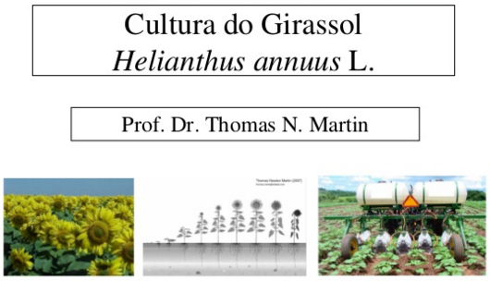
PRODUÇÃO VEGETAL 3 – Téc. Agroecologia
IFSC – CÂMPUS LAGES
Época de semeadura a Plantio

Slide 2
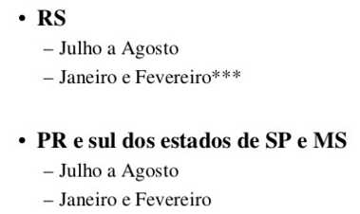
CULTURA DO GIRASSOL
FENOLOGIA DO GIRASSOL

Slide 3
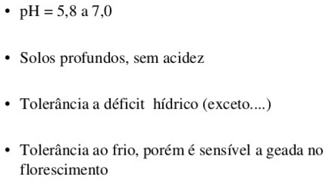
CULTURA DO GIRASSOL
FENOLOGIA DO GIRASSOL

Slide 4
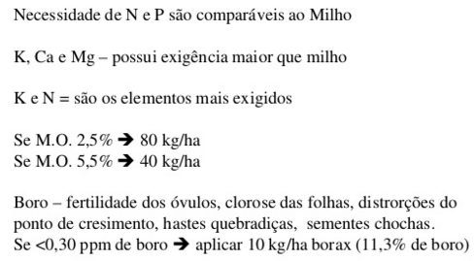
CULTURA DO GIRASSOL
FENOLOGIA DO GIRASSOL

Slide 5
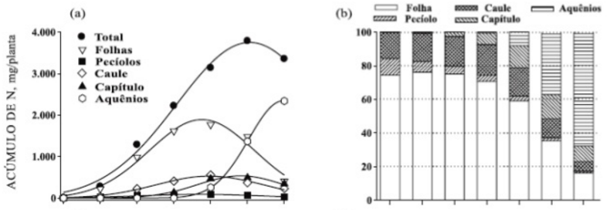
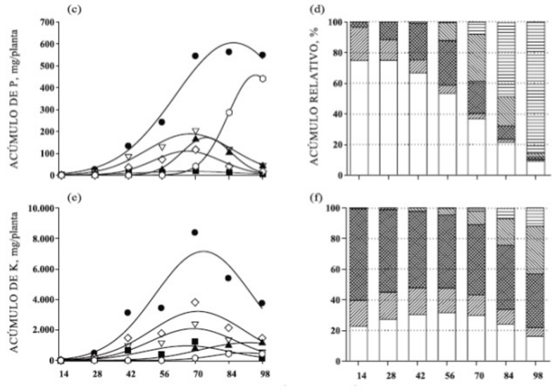
CULTURA DO GIRASSOL
FENOLOGIA DO GIRASSOL

Slide 6
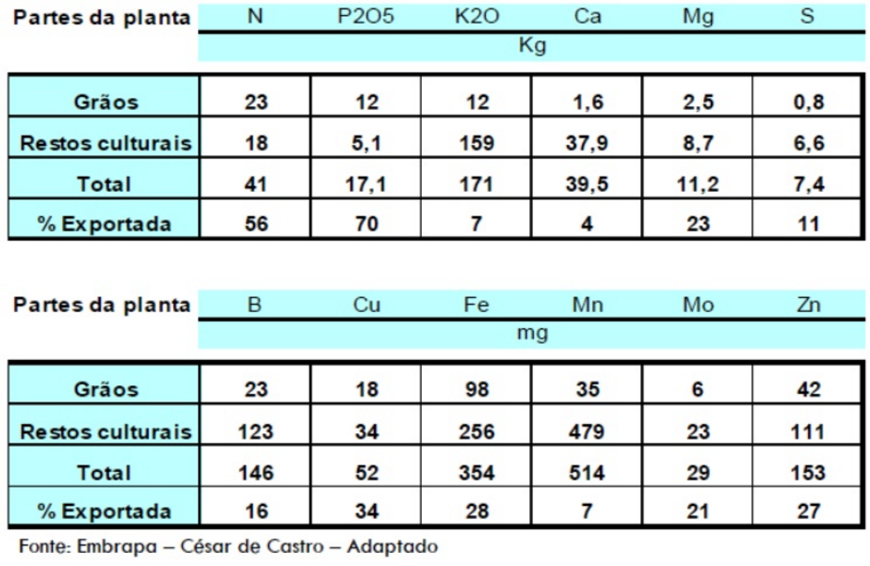
CULTURA DO GIRASSOL
FENOLOGIA DO GIRASSOL

Slide 7
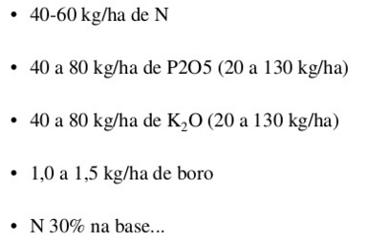
CULTURA DO GIRASSOL
FENOLOGIA DO GIRASSOL

Slide 8
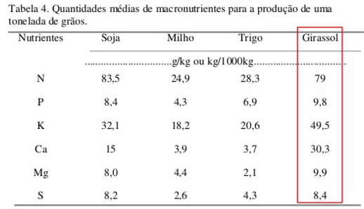
CULTURA DO GIRASSOL
FENOLOGIA DO GIRASSOL

Slide 9
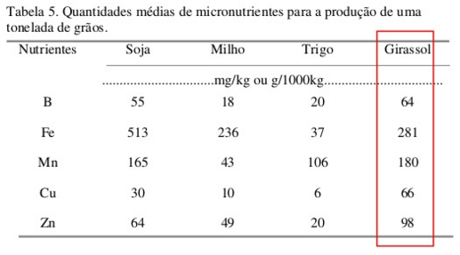
CULTURA DO GIRASSOL
FENOLOGIA DO GIRASSOL

Slide 10
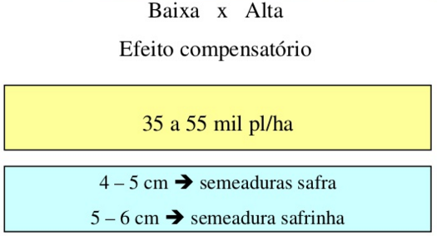
CULTURA DO GIRASSOL
FENOLOGIA DO GIRASSOL

Slide 11
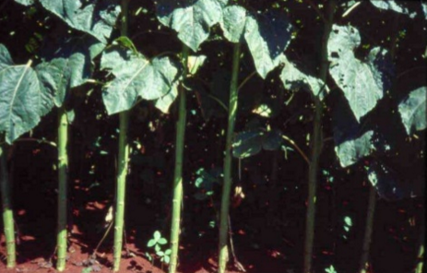
CULTURA DO GIRASSOL
FENOLOGIA DO GIRASSOL

Slide 12
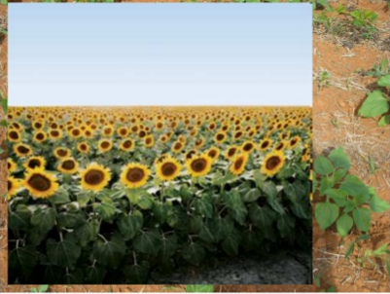
CULTURA DO GIRASSOL
FENOLOGIA DO GIRASSOL

